Slide 1

Муниципальное дошкольное образовательное автономное учреждение
«Детский сад №18 «Гнездышко»
Презентация на тему:
«Семейные традиции»
Выполнила: Щекотова Полина, 5 лет
Руководитель: воспитатель ВК
Сабирова Ю. Г.
Город Орск
2020 год

Slide 2
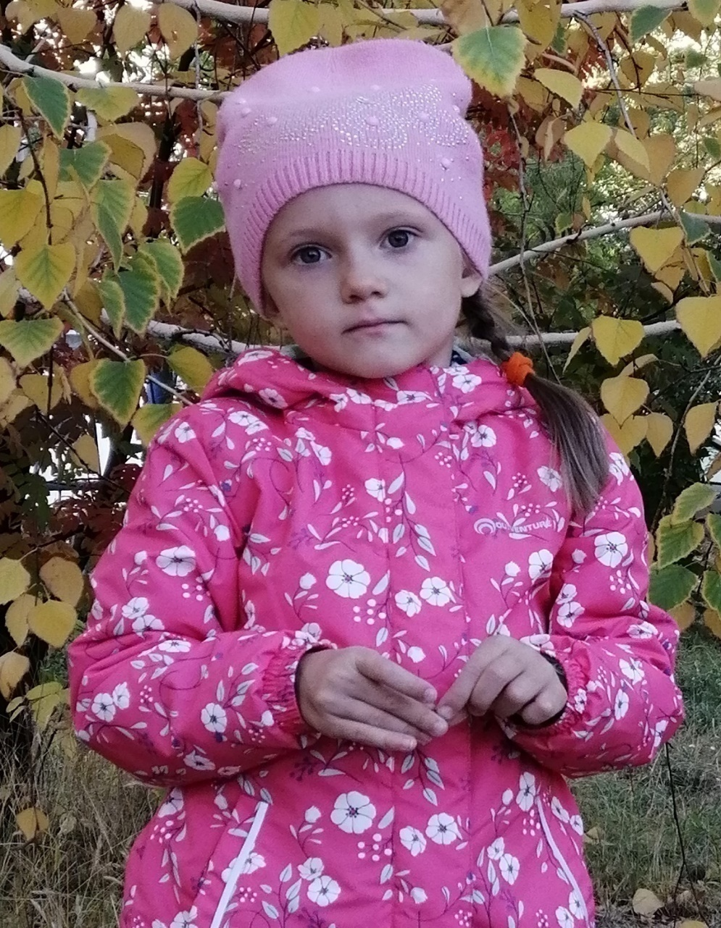
Привет!
Меня зовут Полина. Мне 5 лет. Я хожу в детский сад. Люблю рисовать, гулять, мечтать.
Я вас познакомлю со своей семьей и нашими семейными традициями.

Slide 3
Семья – это самое главное в жизни для каждого человека!!!
Это близкие и родные люди (папа, мама, братья, сестры, бабушки, дедушки, крестные, тети, дяди), те кого мы любим, с кого берем пример, о ком заботимся, кому желаем добра и счастья. Членов семьи объединяет уважение друг к другу, взаимная помощь, семейные традиции, совместные труд и отдых,.
«Семья — это та первичная среда, где человек должен учиться творить добро» (Василий Сухомлинский).

Slide 4
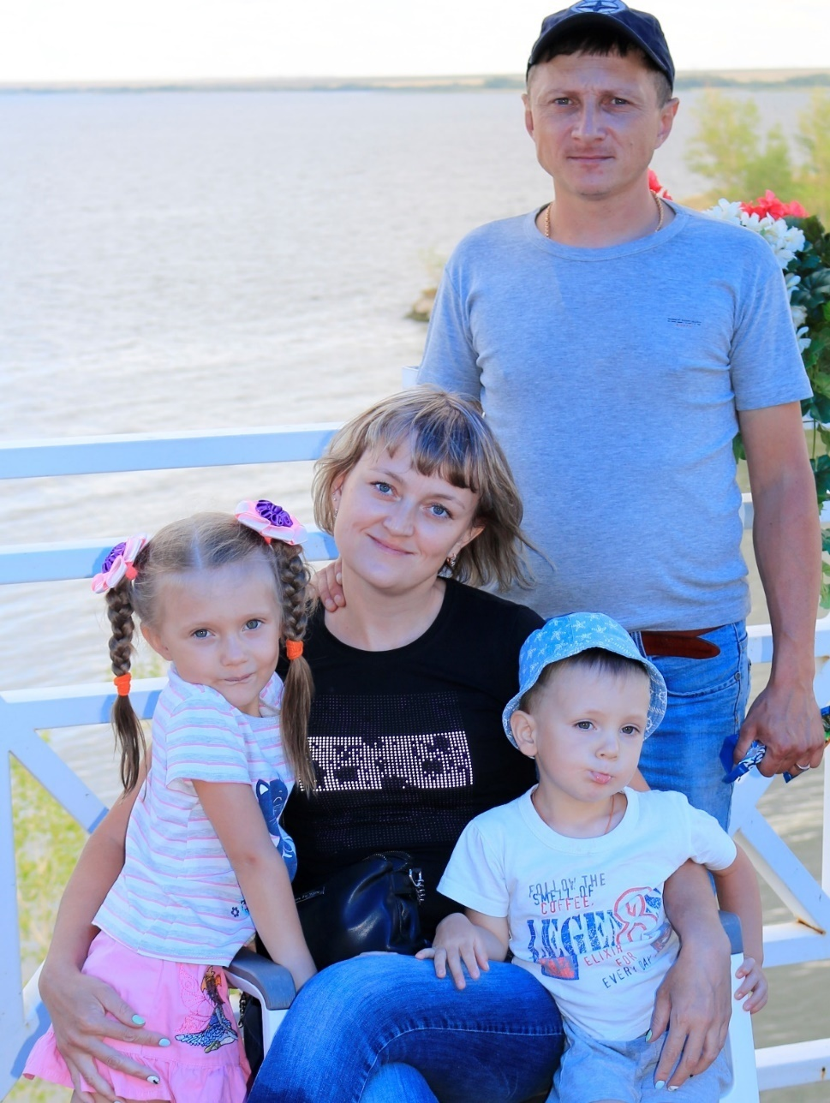
На фотографию смотрю
И с радостью вам говорю:
Знакомьтесь, вот моя семья.
Здесь папа, мама, брат и я.
Без них прожить никак нельзя,
Моя семья – мои друзья!

Slide 5
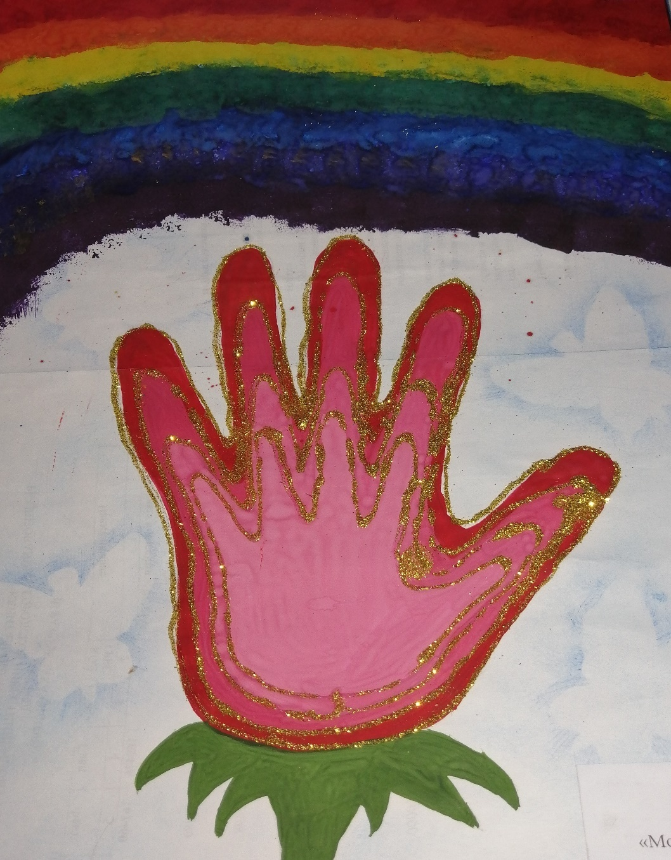
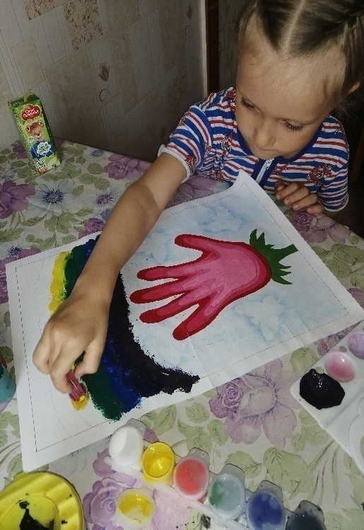
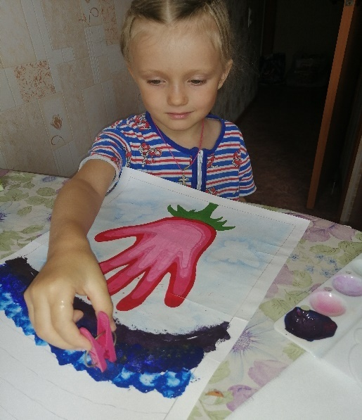
С мамой мы создали герб нашей семьи. Это яркий, красивый, пышный цветок розы – его лепестки это мы – родители и дети.
Нас окружает удивительный мир полный приключений и чего-то нового.

Slide 6
Что же такое традиции?
Семейные традиции – это принятые в семье нормы, манеры, обычаи и взгляды, которые передаются из поколения в поколение.
В нашей дружной семье тоже есть свои традиции.

Slide 7
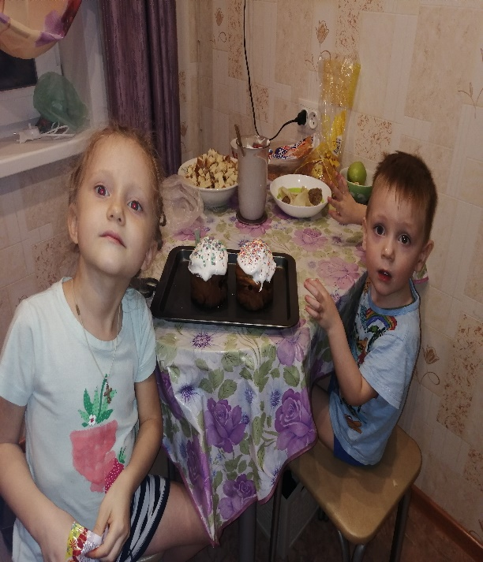
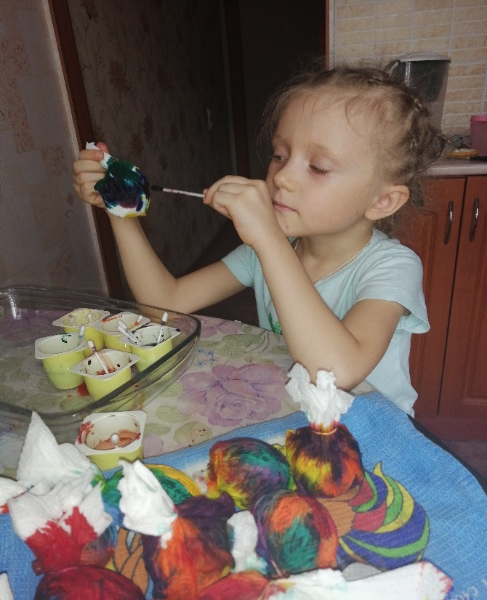
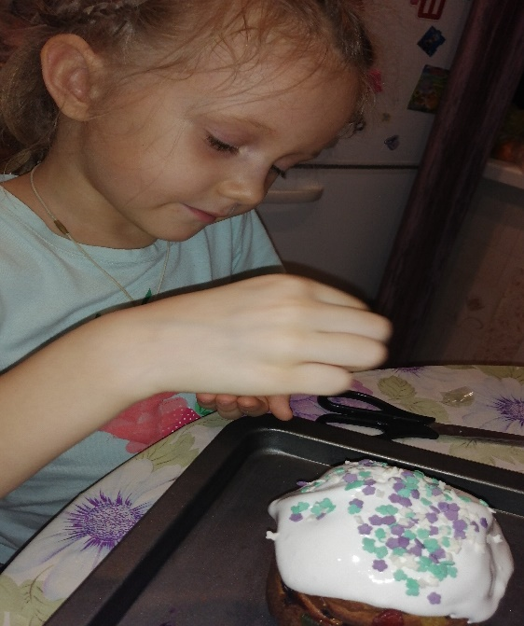
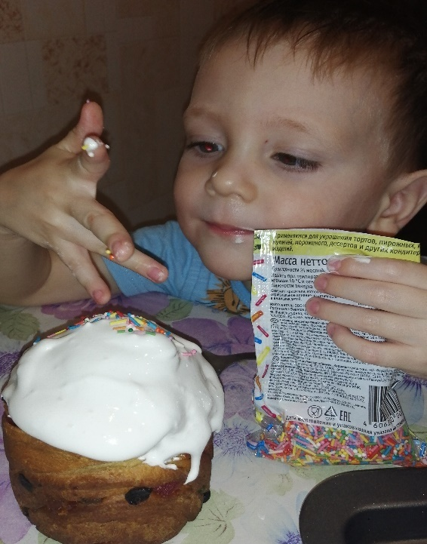
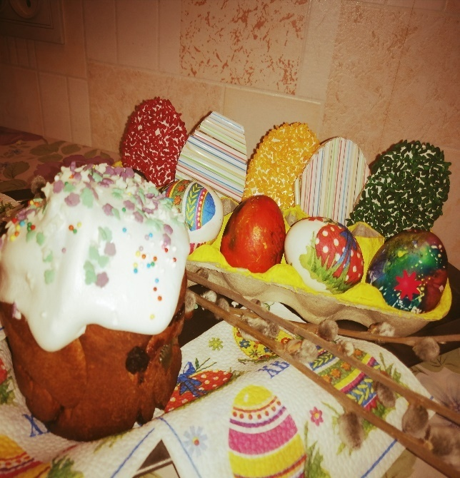
Одна из наших семейных традиций – это подготовка к православному празднику – Пасхе.
Мы красим яйца, украшаем куличи, готовим пирог.

Slide 8
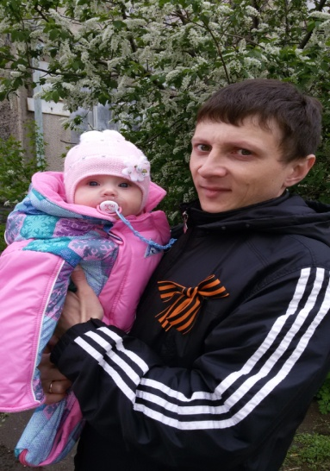
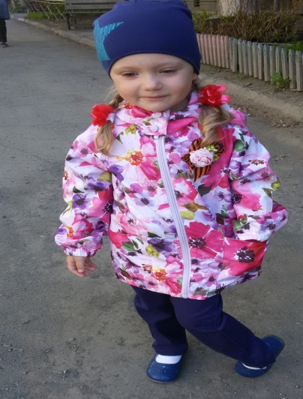
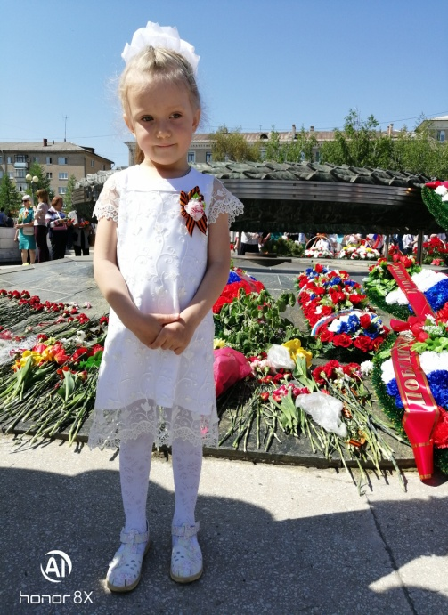
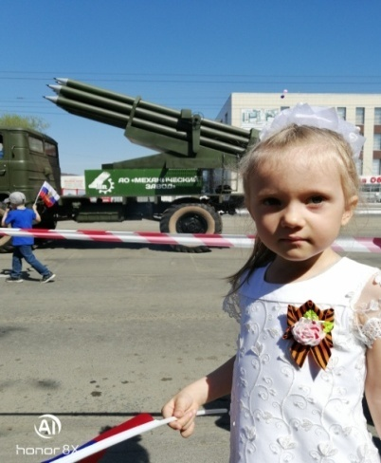
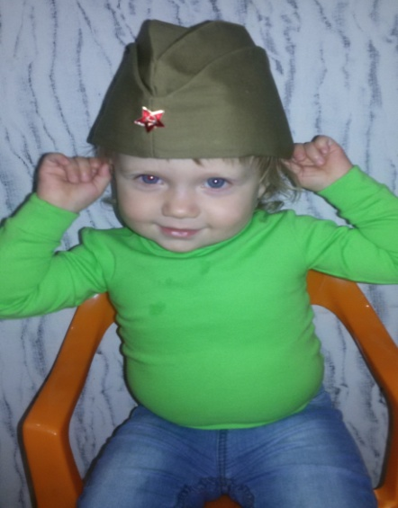
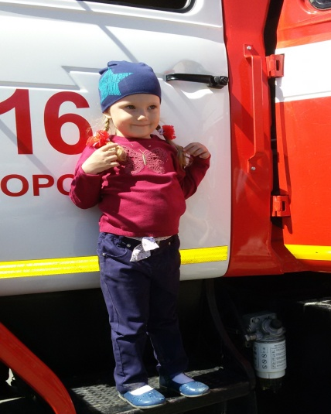
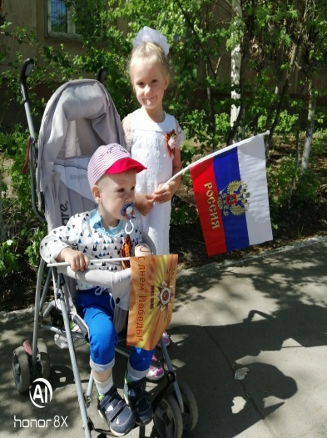
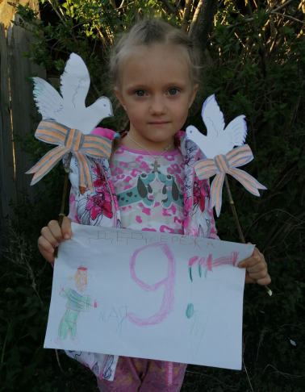
В нашей семье очень любят и уважают праздник – 9 мая - День Победы в Великой Отечественной войне.
Всей семьей мы участвуем в параде, возлагаем цветы у Вечного огня, вспоминаем наших прадедов, участвовавших в войне.

Slide 9
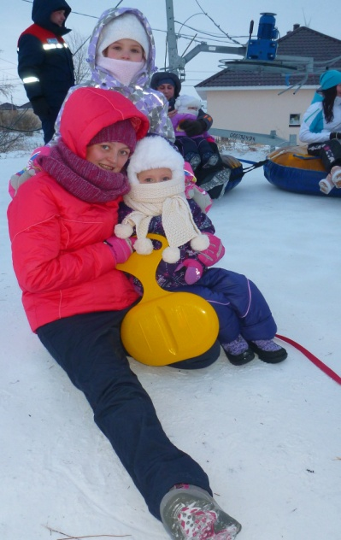
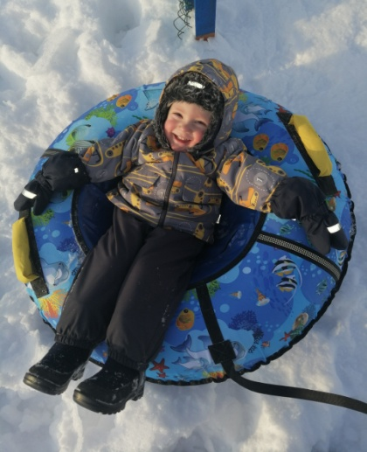
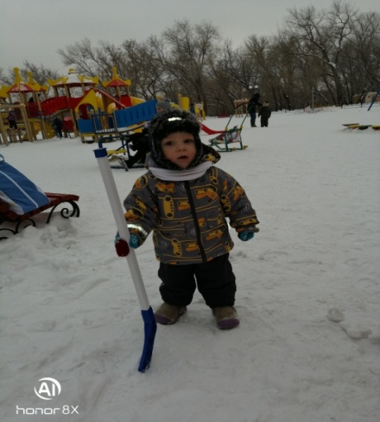
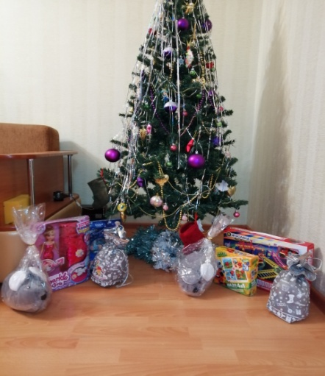
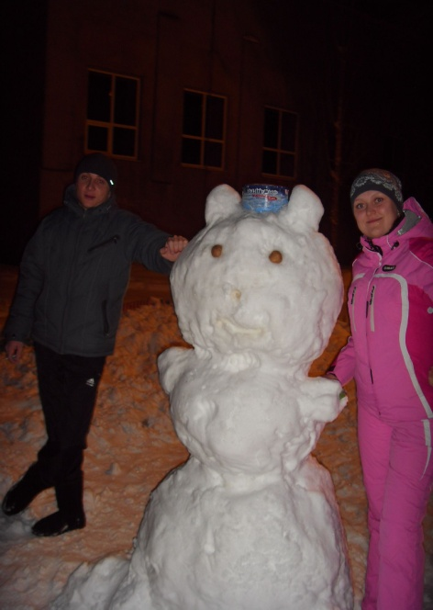
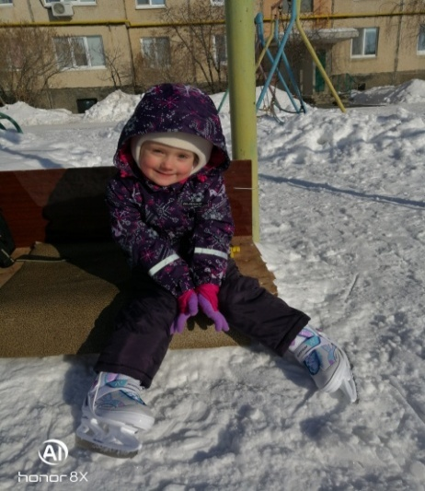
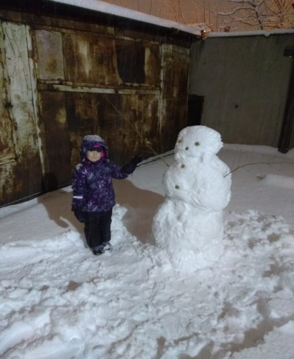
Наше любимое время года – Зима. Ведь зимой столько интересных забав: катание на коньках, на «ватрушках», игра в снежки, лепка снеговика, Новый год.
Все это мы делаем традиционно всей семьей и получаем огромное удовольствие!!!

Slide 10
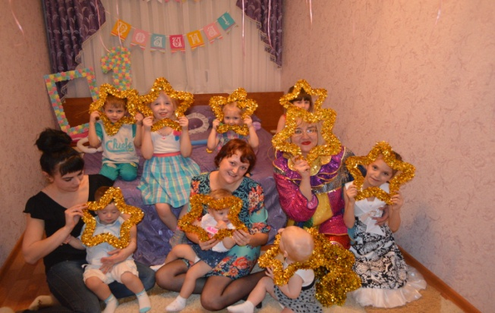
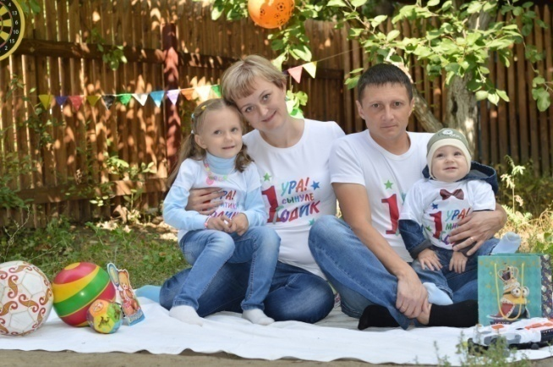
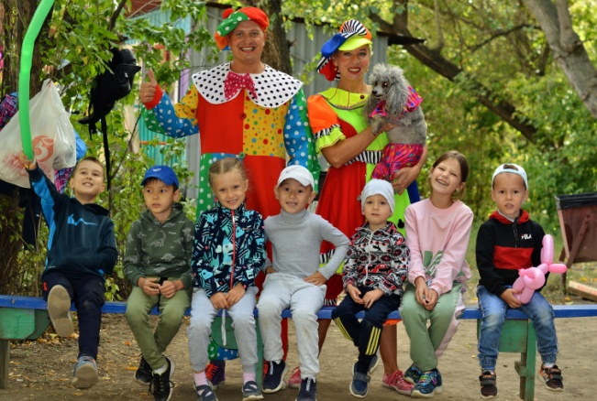
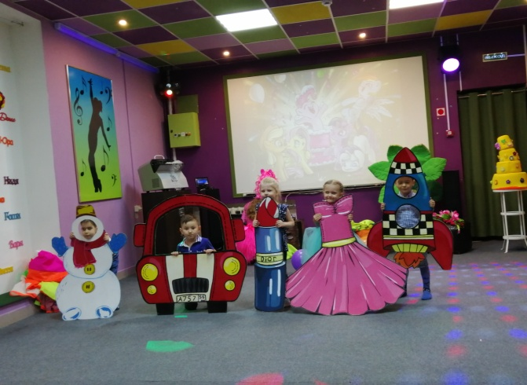
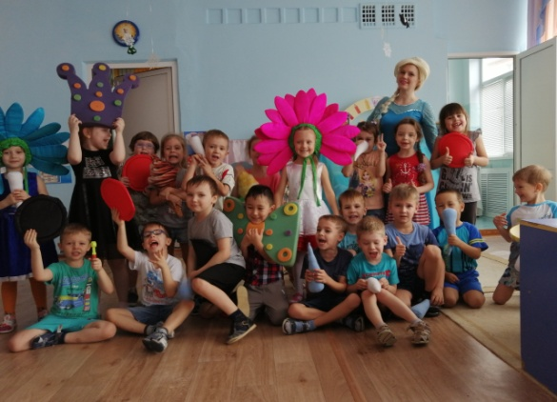
Главная традиция нашей семьи – это уважение к старшим:
бабушкам, дедушке, папе, маме.
И все наши семейные праздники мы отмечаем всей семьей и друзьями.

Slide 11
Берегите свои семейные традиции, храните их, чтобы они могли передаваться из поколения
в поколение, ведь именно они являются той особенностью, которая отличает все семьи друг от друга!

Slide 12
Спасибо за внимание!

